Slide 1

Муниципальное казенное общеобразовательное учреждение
Александровская средняя общеобразовательная школа
Боготольского района
Из опыта работы
Учителя биологии высшей категории Симон Т.В.
«Проектно – исследовательская деятельность на уроках биологии»
2018 г

Slide 2
 | «Страшная это опасность – безделие за партой, безделие месяцы, годы. Это развращает морально, калечит человека и ничего не может возместить того, что упущено в самой главной сфере, где человек должен быть тружеником, - в сфере мысли». В.А.Сухомлинский
Целью образовательного учреждения является повышение качества образования, т.е. работа на конечный результат. Исследовательский метод справляется с этой задачей наилучшим образом, так как качество обучения находится в прямой зависимости от активности ребенка ( определил Я.А. Коменский).
Для того, чтобы лучше понять исследовательский метод, я обратилась к его историческим корням.

Slide 3
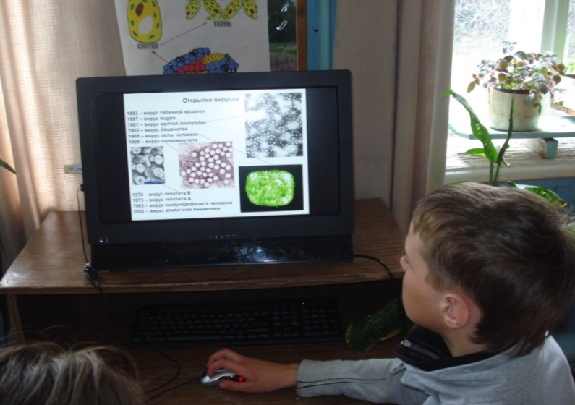
В настоящее время в педагогической теории и практике исследовательская деятельность школьников рассматривается как одно из средств реализации личностно ориентированной парадигмы образования.
Задача современного образования – формирование поискового стиля мышления, привитие интереса к интеллектуальной деятельности, познанию, исследованию окружающего пространства.
Проектно-исследовательская деятельность учащихся как никакая другая способствует формированию организационных, информационных, коммуникативных общеучебных умений и навыков учащихся, развивает интерес к изучаемым предметам.
Она создаёт благоприятные условия, позволяющие реализовать компетентностный подход в образовании. Ученик выступает в учебном исследовании как субъект, т.е. как активно, осознанно, избирательно, ответственно, самостоятельно действующий.
В результате учебной проектно-исследовательской деятельности учащиеся приобретают навыки исследования как универсального способа освоения действительности, развивают способности к исследовательскому типу мышления, активизируют собственную личностную позицию
Методы исследовательской деятельности являются базовыми в технологиях развивающего, проблемного, разноуровнего и коллективного способов обучения, и, разумеется, исследовательских и проектных технологий, технологии развития критического мышления
Защита проекта на тему «Вирусы – невидимые чудовища»

Slide 4
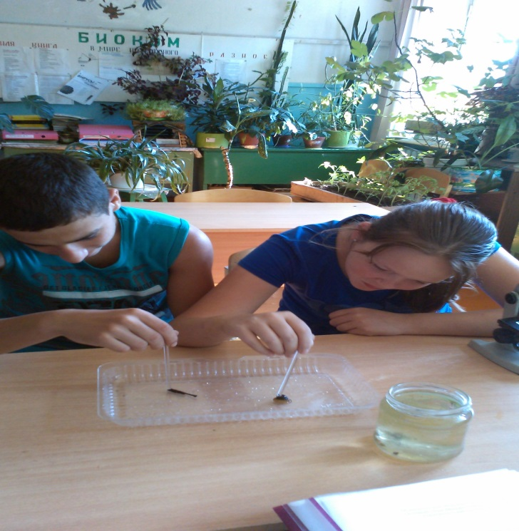
Цели урока - исследования
Формирование творческой активности, развитие самостоятельности, обучение приемам исследовательской деятельности
1. обучение предмету
2. обучение исследовательской деятельности
Сущность
Организация поисковой познавательной деятельности путем постановки познавательных и практических задач, требующих самостоятельного творческого решения
Механизмы
Поисковые и проблемные методы; постановка исследовательских задач

Slide 5
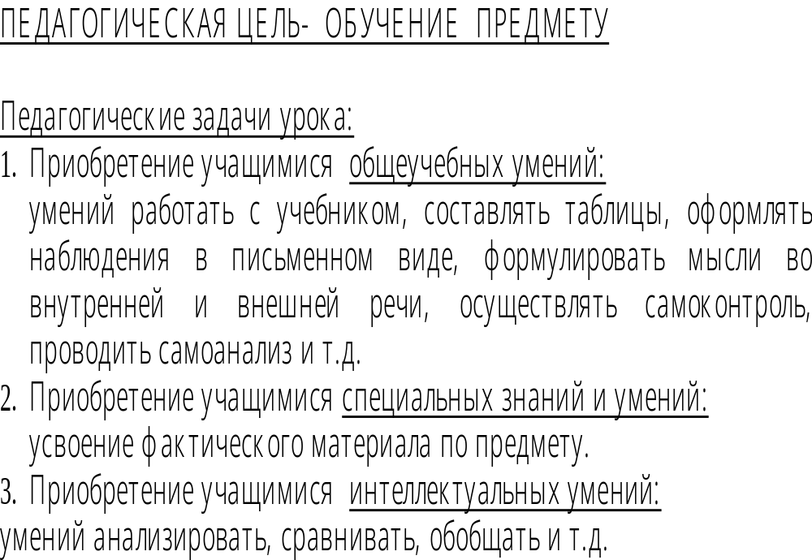

Slide 6
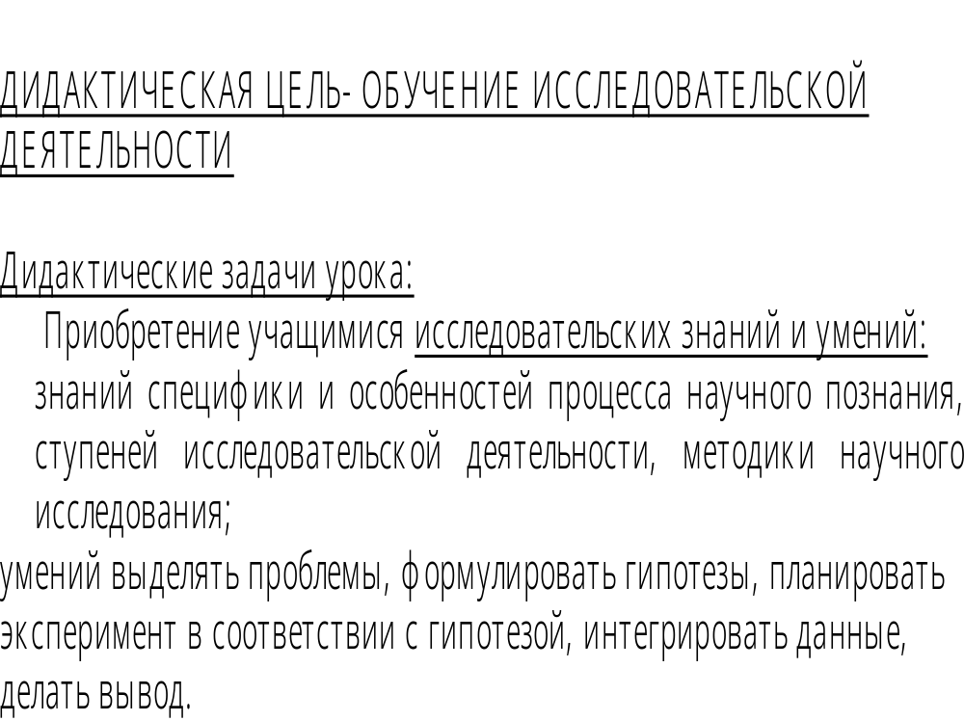

Slide 7
Исследовательская деятельность в учебном процессе
Структурные элементы |  | Принципы исследовательского обучения
Субъект | Ученик в роли исследователя | Принцип субъектности
Предпосылка | Познавательная потребность | Принцип проблемности исследовательского обучения
Источник | Проблемная ситуация
Цель | Получение нового знания, необходимого для решения проблемы
Объект | Факт, процесс, явление, событие реальной действительности | Принцип личностной значимости проблемы исследования
Предмет | Неизвестное в объекте = проблема = вопрос
Процесс | Преобразование вопроса в ответ, незнания в знание | Принцип нелинейности процесса исследования
Способ | Применение исследовательских методов познания | Принцип поиска
Результат | Решение проблемы | Принцип рефлексивности
Продукт | Новое знание об объекте познания

Slide 8
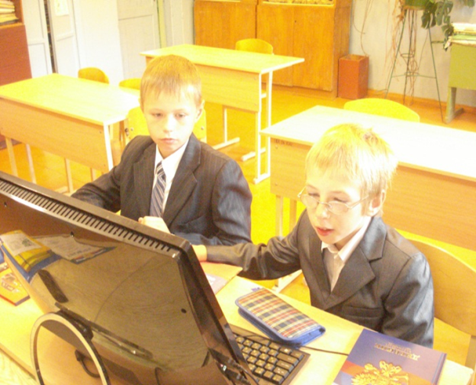
«Четыре принципа, которыми должен обладать исследователь»
  Терпение (Будь терпеливым, доводи начатую работу до конца)
  Внимательность (По мельчайшим признакам, ускользающим от внимания многих других, научись понимать, что произошло, разбираться в том, что происходит на глазах, и предвидь то, что произойдет в будущем)
  Точность (Будь собранным и точным в мыслях и действиях)
Способность к сотрудничеству (Будь терпим, принимай идеи и позиции другого, будь полезен в группе)

Slide 9
ТИПЫ УРОКОВ – ИССЛЕДОВАНИЙ
По общепринятой классификации уроков Конаржевского, уроки -исследования имеют следующую типологию:
изучение нового материала
повторение
закрепление
обобщение и систематизация знаний
контроль и коррекция знаний
По объему осваиваемой методики разделяются следующие типы уроков – исследований:
урок – исследование и урок с элементами исследования
На уроке с элементами исследования учащиеся отрабатывают учебные приемы, составляющие исследовательскую деятельность:
- уроки по выбору темы или метода исследования
- по выработке умения формулировать цели исследования
- уроки с проведением эксперимента
- работа с источниками информации
- заслушивание сообщений
- защита рефератов и т.д.
По степени самостоятельности учащихся, проявляемой в исследовательской деятельности на уроке, УРОК - ИССЛЕДОВАНИЕ соответствует одному из выделенных ниже уровней:
Начальный уровень – урок "Образец исследования"
Продвинутый уровень – урок "Исследование"
Высший уровень – урок "Собственно исследование"

Slide 10
ФОРМЫ ОРГАНИЗАЦИИ УЧЕБНОЙ ДЕЯТЕЛЬНОСТИ,
ИСПОЛЬЗУЕМЫЕ НА УРОКАХ – ИССЛЕДОВАНИЯХ.
На уроках-исследованиях используются все известные формы обучения учащихся. Примеры форм организации учебной деятельности (по В.К.Дьяченко):
ИНДИВИДУАЛЬНАЯ ОРГАНИЗАЦИОННАЯ ФОРМА ОБУЧЕНИЯ –
форма обучения, при которой учащийся усваивает информацию, работая с источниками самостоятельно.
сравнение и сопоставление тех или иных фактов, явлений, событий;
задания на выделение из общего частных элементов и, наоборот, на основе частных признаковвыделение общего;
наблюдение;
анализ текстов;
задания на отработку навыков конспектирования, составления тезисов;
подготовка разовых докладов, сообщений, рефератов, подбор и составление списка литературы;
анкетирование, опрос, составление графиков, таблиц, схем, кластеров, использование статистических методов;
задания на развитие умений по раскрытию темы устного сообщения, логичному построению письменного и устного сообщения, приобретение навыков публичного выступления, расширение эрудиции, использование специальной терминологии
2. ПАРНАЯ ОРГАНИЗАЦИОННАЯ ФОРМА ОБУЧЕНИЯ –
форма обучения, при которой передача информации осуществляется от одного человека к другому.
3. ГРУППОВАЯ ОРГАНИЗАЦИОННАЯ ФОРМА ОБУЧЕНИЯ
(в том числе ФРОНТАЛЬНАЯ) - форма обучения, при которой в любой момент учебного процесса один говорит, а все слушают.
моделирование – погружение в смоделированную ситуацию (проблему), взятую из реальной жизни;
деловые игры (моделирование) позволяют глубоко вжиться в проблему, понять её изнутри, предложить свои пути решения;
работа над совместными исследовательскими проектами;
составление презентаций по текущим темам и исследовательским работам;
Семинары, конференции
4. КОЛЛЕКТИВНАЯ ОРГАНИЗАЦИОННАЯ ФОРМА ОБУЧЕНИЯ –
обучение в парах сменного состава с периодической сменой ролей “учитель” и “ученик”.

Slide 11
СТРУКТУРА УРОКА – ИССЛЕДОВАНИЯ
Актуализация знаний;
Мотивировка;
Создание проблемной ситуации;
Постановка проблемы исследования;
Определение темы исследования;
Формулирование цели исследования;
Выдвижение гипотезы;
Проверка гипотезы: проведение эксперимента, лабораторной работы, чтение литературы, размышление, просмотр фрагментов
учебных фильмов и т.д.
Интерпретация полученных данных;
Вывод по результатам исследовательской работы;
Применение новых знаний в учебной деятельности;
Итоги урока;
Домашнее задание.

Slide 12
СТУПЕНИ ИССЛЕДОВАТЕЛЬСКОЙ
ДЕЯТЕЛЬНОСТИ НА УРОКЕ
Накопление информации.
Постановка проблемы.
(Теоретический или практический вопрос, требующий разрешения, исследования).
Выбор темы исследования.
(Определение аспекта рассматриваемой проблемы).
Определение цели исследования.
( Формулирование ответа на вопрос: "Что нужно сделать для решения поставленной проблемы?").
Выдвижение гипотезы.
(Мысленное представление основной идеи, к которой может привести исследование; предположение о результатах исследования. Рассуждение – от следствия к причине : "если…, то тогда…").
6. Проверка гипотезы.
( Действие по разработанному алгоритму).
7. Интерпретация полученных данных.
(Рассуждение : "Анализ данных показывает, что…")
Оценка и оформление результатов работы.
9. Вывод.

Slide 13
НЕКОТОРЫЕ УЧЕБНЫЕ ПРИЕМЫ, СОСТАВЛЯЮЩИЕ
ИССЛЕДОВАТЕЛЬСКУЮ ДЕЯТЕЛЬНОСТЬ УЧАЩИХСЯ
НА УРОКАХ – ИССЛЕДОВАНИЯХ
Доминирующие приёмы на уроках в условиях реализации исследовательского метода обучения:
сравнение, анализ, синтез, обобщение, выдвижение гипотез, доказательство и опровержение, обсуждение, комментирование, дискуссии.
Основными видами практических работ при использовании исследовательского метода обучения - наблюдение, самостоятельная работа над книгой и документами, сбор информационного материала из различных источников.

Slide 14
РОЛЬ УЧИТЕЛЯ И РОЛЬ УЧАЩИХСЯ
В УЧЕБНО-ВОСПИТАТЕЛЬНОМ ПРОЦЕССЕ
УРОКА – ИССЛЕДОВАНИЯ
Урок – "Образец исследования".
УЧИТЕЛЬ:
а) Формулирует проблему, сообщает тему и цель исследования;
б) Дает готовый алгоритм исследовательской работы;
в) Ведет учебный процесс, используя термины "проблема", "гипотеза", "подтверждение гипотезы", "вывод"… и т.д.
г) Использует систему вопросов:
в чем проблема?
какие этапы проходит исследователь?
что такое гипотеза?
какое можно выдвинуть предположение?
данное высказывание является предполагаемым или доказанным?
подумайте, прочитайте, сделайте, запишите… и т.д.
УЧАЩИЕСЯ:
а) отвечают на вопросы учителя;
б) следуют алгоритму работы, предложенному учителем;
в) сверяют свои действия с образцом исследования, предложенного учителем

Slide 15
Урок – "исследование".
“Помоги мне это сделать самому, ничего не делая за меня, направь в нужное русло, подтолкни к решению, а остальное я сделаю САМ!”
Мария Мантессори
УЧИТЕЛЬ:
а) Формулирует проблему;
б) Подводит учащихся к пониманию темы и цели исследования;
в) Направляет деятельность учащихся в русло исследовательской работы без использования терминов "гипотеза", "проверка гипотезы", "интерпретация данных" и т.п.;
г) использует систему вопросов:
с чего необходимо начать исследование?
что нужно выяснить?
как это сделать?
как бы поступил исследователь на этом этапе работы?
верный ли вы сделали выбор? И т.п.
УЧАЩИЕСЯ:
а) Самостоятельно планируют и выполняют исследовательскую работу;
б) По необходимости консультируются с учителем или экспертом;
в) Получают оценку учителя ("правильно" или "неправильно") за каждый этап исследовательской работы.

Slide 16
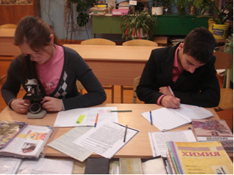
Урок – "собственно исследование".
УЧИТЕЛЬ:
а) Формулирует проблему;
б) Подводит учащихся к самостоятельному формулированию темы и цели исследования ;
в) Создает условия для исследовательской деятельности учащихся: обеспечивает учебный процесс дидактическим материалом, устанавливает рабочую атмосферу, организует индивидуальную работу и деловое общение учащихся в группах или в парах;
г) Использует вопросы общего порядка:
ясна ли цель работы?
все ли понятно по раздаточному материалу?
на каком этапе работы находитесь?
уложитесь ли по времени?
каков итог урока? И т.д.
д) Оценивает результаты работы учеников в конце урока.
УЧАЩИЕСЯ:
Планируют и проводят исследовательскую деятельность самостоятельно, без помощи и консультации учителя или эксперта.

Slide 17
Критерии результативности применения в учебном процессе исследовательских технологий
наличие у обучающихся положительного мотива к деятельности в проблемной ситуации («Хочу разобраться, хочу попробовать свои силы, хочу убедиться смогу ли разрешить эту ситуацию…»);
наличие у обучающихся положительных изменений в эмоционально-волевой сфере («Испытываю радость, удовольствие от деятельности, мне это интересно, могу усилием воли концентрировать свое внимание...»)
переживание обучающимися субъективного открытия («Я сам получил этот результат, я сам справился с этой проблемой, я вывел закон…»)
осознание обучающимся усвоения нового как личностной ценности («лично мне это нужно, мне важно научиться решать эти ситуации, мне будут эти знания нужны …»)
овладение обобщенным способом подхода к решению проблемных ситуаций: анализом фактов, выдвижением гипотез для их объяснения, проверкой их правильности и получением результата деятельности.

Slide 18
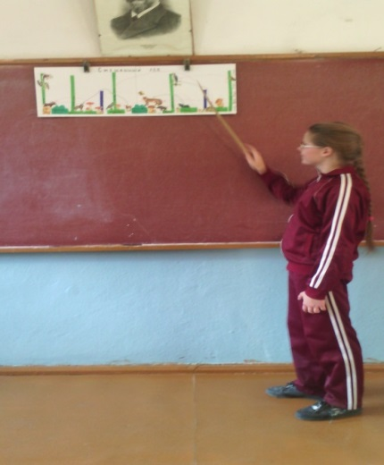
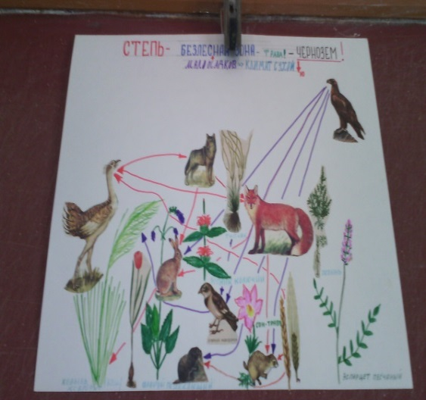
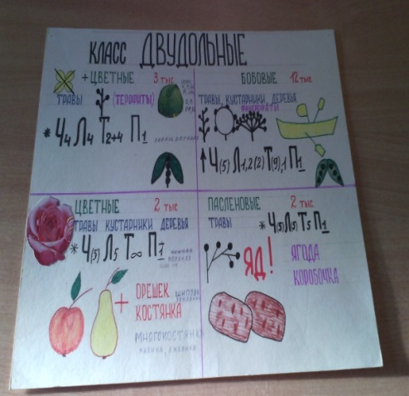
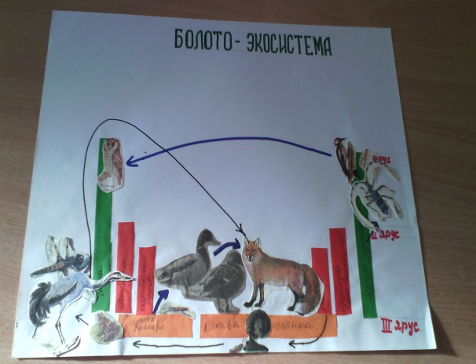
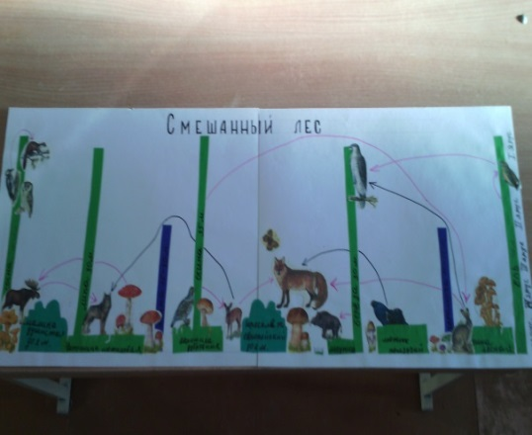
Проекты учащихся

Slide 19
ИСПОЛЬЗУЕМАЯ ЛИТЕРАТУРА
Кларин М.В. Инновации в мировой педагогике: обучение на основе исследования, игры и дискуссии (анализ зарубежного опыта). Рига, НПЦ "Эксперимент", 1995 г.
Матюшкин А.М. Проблемные ситуации в мышлении и обучении.
Москва, "Педагогика", 1972 г.
Никитина Р., Волков А. Введение в научно-исследовательскую работу. Учебная программа для гимназий и лицеев с методическими комментариями. 1995 г.
Оконь В. Основы проблемного обучения. Москва, "Просвещение", 1974 г.
Хассард Д. Уроки естествознания. Москва, 1993 г.
Шваб Д. Настольная книга для преподавателей биологии.
Москва, "Просвещение", 1974 г.

